Slide 1



Chủ đề 7
YÊU THƯƠNG GIA ĐÌNH
TÔN TRỌNG PHỤ NỮ

Slide 2




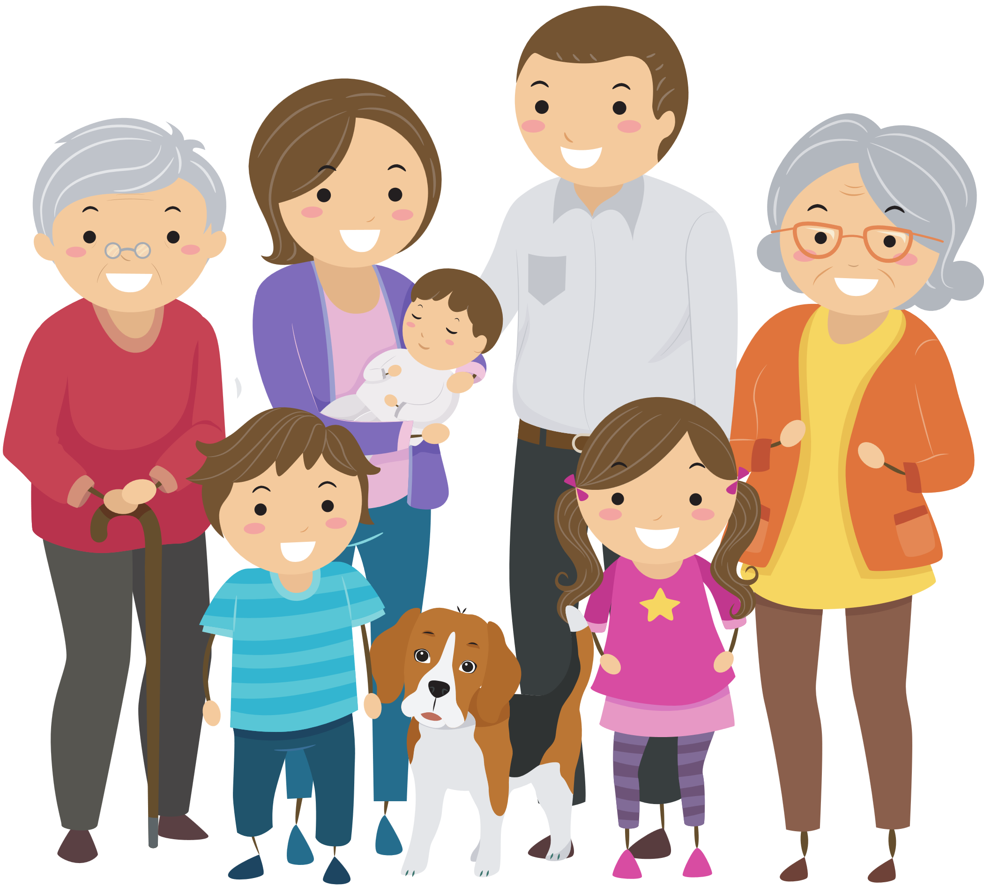

TUẦN 24
Chủ đề
7

Slide 3
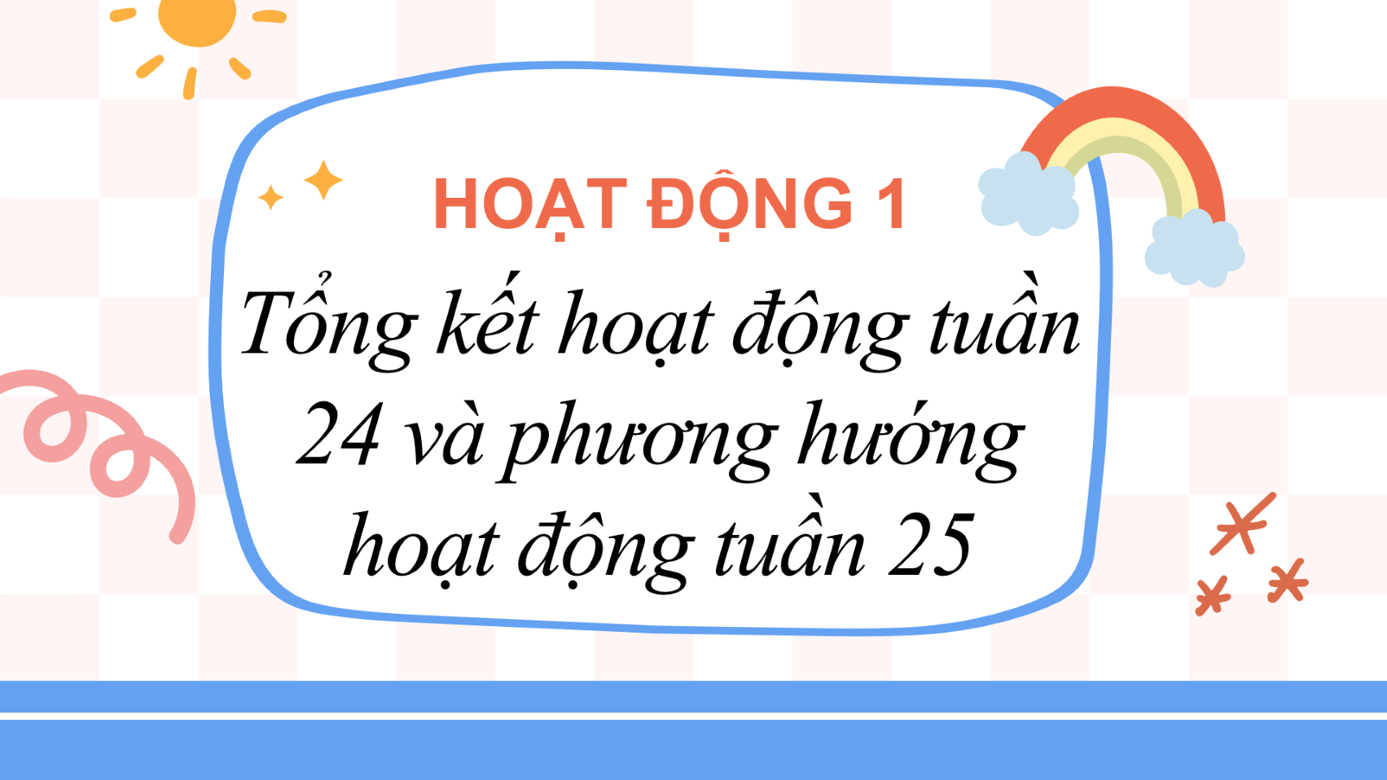
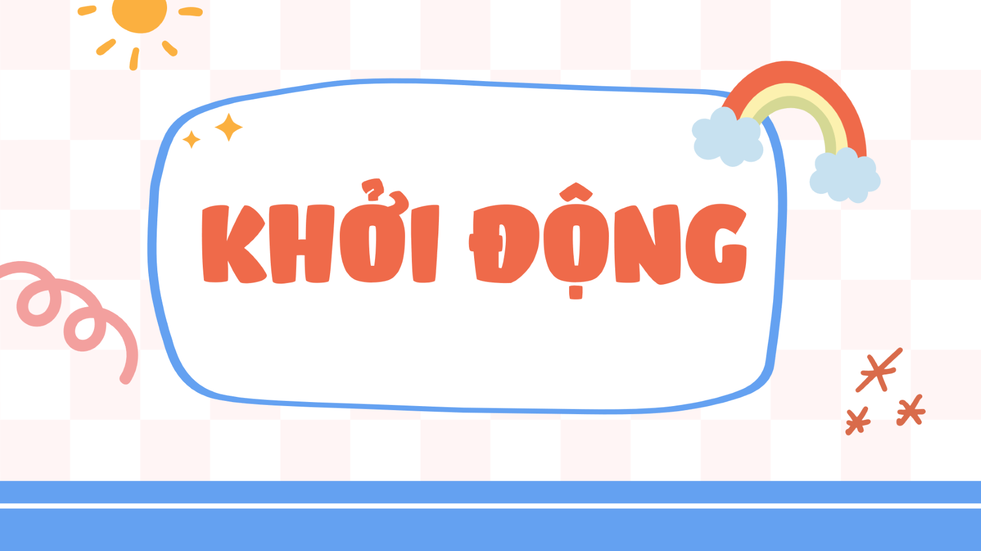

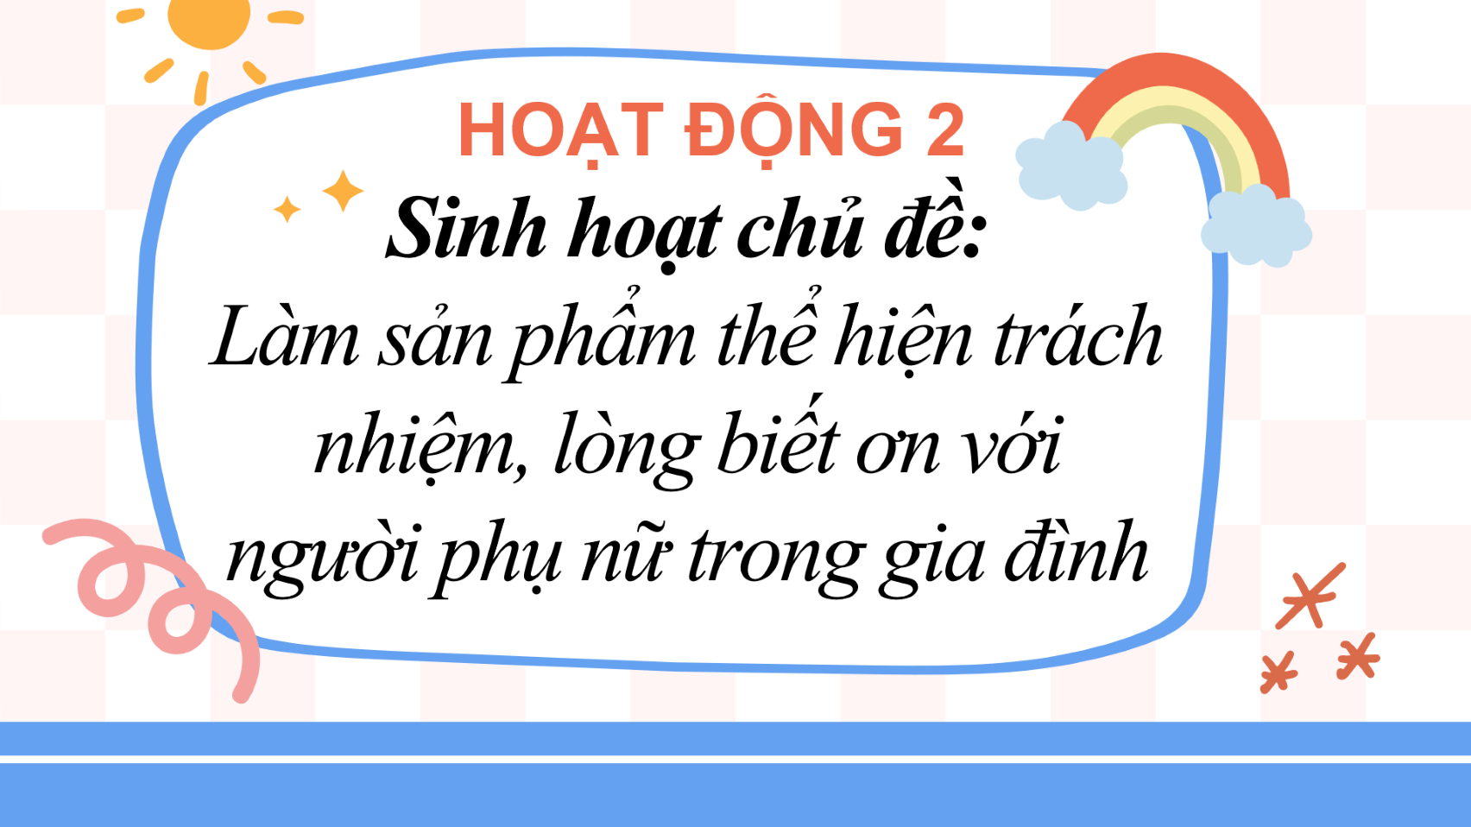

Slide 4








KHỞI ĐỘNG

Slide 5


Slide 6





Các bạn nhỏ trong bài hát ứng xử với nhau như thế nào?
Các bạn nhỏ đoàn kết, gắn bó với nhau như anh em một nhà.
Bài hát muốn nhắn nhủ: Học sinh trong cùng một lớp phải yêu thương, đoàn kết, giúp đỡ nhau cùng tiến bộ.
Bài hát muốn nói với em điều gì?

Slide 7
KHỞI ĐỘNG
HOẠT ĐỘNG 1
Tổng kết hoạt động tuần 24 và phương hướng hoạt động tuần 25

Slide 8




ĐÁNH GIÁ KẾT QUẢ TUẦN 24
Sinh hoạt nền nếp.
Thi đua của đội cờ đỏ tổ chức.
Kết quả hoạt động các phong trào.
Một số nội dung phát sinh trong tuần...

Slide 9
XÂY DỰNG KẾ HOẠCH TUẦN 25
Thực hiện nền nếp trong tuần.
Thi đua học tập tốt theo chấm điểm của đội cờ đỏ.
Thực hiện các hoạt động các phong trào.

Slide 10
KHỞI ĐỘNG
HOẠT ĐỘNG 2
Sinh hoạt chủ đề:
Làm sản phẩm thể hiện trách nhiệm, lòng biết ơn với người phụ nữ trong gia đình

Slide 11

Làm quà tặng gửi tới những người phụ nữ trong gia đình.
Chuẩn bị:
Thẻ giấy cắt theo hình yêu thích (hình chữ nhật, trái tim, bông hoa,...), bút màu, kéo, hồ dán,...
Cách làm:
Mỗi thẻ “quà tặng” viết một việc em sẽ làm để thể hiện sự quý trọng, lòng biết ơn với những người phụ nữ trong gia đình;
Trang trí thẻ và viết tên em, tên người được tặng.

Slide 12
Làm quà tặng gửi tới những người phụ nữ trong gia đình.
Chia sẻ ý tưởng
Em làm thẻ quà tặng ai?
Em dự định ghi những việc làm gì trên thẻ?
Tại sao?

Slide 13
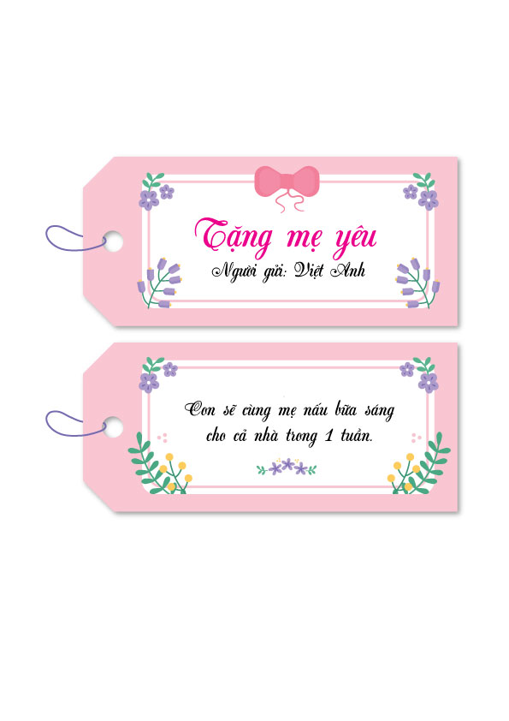

Slide 14



Thực hành sắm vai tặng quà cho người phụ nữ trong gia đình.
THẢO LUẬN NHÓM ĐÔI
THỰC HÀNH SẮM VAI

Slide 16
Mang thẻ quà tặng về tặng, nói lời chúc với người phụ nữ trong gia đình và thực hiện những việc làm đã ghi trên thẻ.

